Slide 1
TESSUTO
NERVOSO

Slide 2
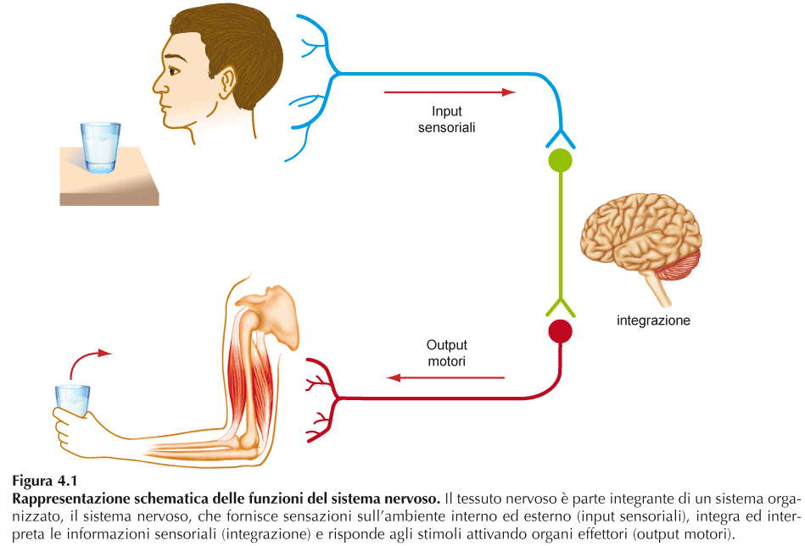
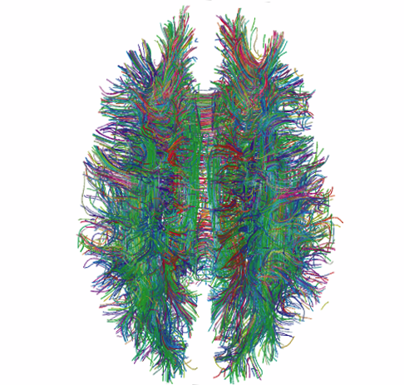
Tessuto NERVOSO
Fa parte del SISTEMA NERVOSO, formato da miliardi di neuroni assistiti dalle cellule gliali.
Ogni neurone eè interconnesso ad un numero variabile di altri neuroni a formare una rete di comunicazione in grado di trasportare ed elaborare segnali elettrochimici.
Mappatura connessioni neuronali

Slide 3
SISTEMA NERVOSO
Riceve e integra le informazioni sensoriali provenienti dagli ambienti interno ed esterno.
Risponde agli stimoli.
Coordina le attività volontarie e involontarie.
Regola e controlla le strutture e gli apparati periferici.
E' sede della cognizione, delle emozioni, della memoria.
Notes:
Figura da: Fondamenti di Anatomia e Fisiologia. Martini. Edizioni EdiSES

Slide 4
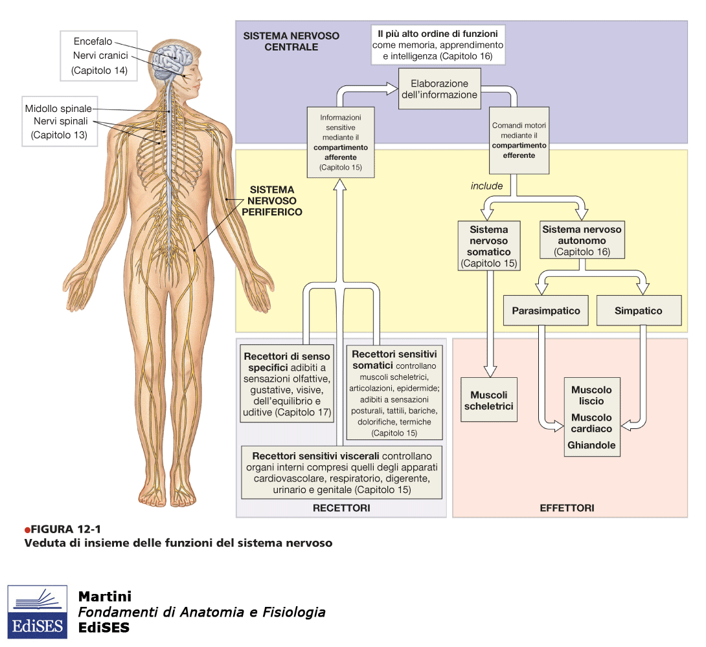
SISTEMA NERVOSO
SN Centrale (SNC) SN cerebrospinale nevrasse
Encefalo (cervello, cervelletto e tronco encefalico)
Midollo spinale (porzione extracranica)
Gangli cerebrospinali
Nervi cranici e spinali
Volontario o somatico
Involontario, vegetativo, viscerale o autonomo (SNA)
SN Periferico (SNP)
Notes:
Figura da: Fondamenti di Anatomia e Fisiologia. Martini. Edizioni EdiSES

Slide 5
CELLULE E COMPONENTI DEL SISTEMA NERVOSO
Neuroni: cellule eccitabili, specializzate nella generazione e conduzione di impulsi nervosi come segnali elettrici. Trasportano le informazioni da una regione del corpo all'altra ed integrano ed elaborano tali informazioni. Sono cellule dotate di eccitabilità, conducibilità e polarizzazione funzionale.
Cellule gliali (della neuroglia o della nevroglia): cellule “non nervose” ma che forniscono sostegno strutturale e metabolico e funzioni di difesa e riparazione delle lesioni.
Vasi sanguigni, ruolo trofico e metabolico.
Tessuto connettivo: sotto forma di guaine di rivestimento nel sistema nervoso periferico.

Slide 6
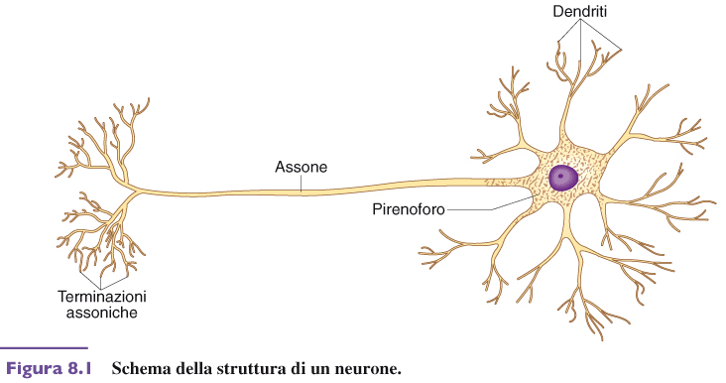
NEURONI
Il corpo cellulare o pirenoforo contiene il nucleo e la maggior parte degli organelli cellulari. Ha varie forme. Presentano neurotubuli e neurofibrille. Numerosi mitocondri. Nucleo sferico con nucleolo evidente.
I dendriti ricevono informazioni da altri neuroni. Presentano abbondanti ribosomi e RE. Superficie punteggiata da spine. Funzionalmente e morfologiacamente sono espansioni del corpo cellulare.
I terminali assonici formano sinapsi con una cellula bersaglio
Sostanza tigoride o zolle di Niss (RER e poliribosmi)
L'assone conduce i potenziali d'azione lontano dal corpo cellulare. Presenta abbondanti mitocondri e speciali strutture citoscheletriche.
Il cono di emergenza integra le informazioni raccolte dai dendriti e avvia i potenziali d'azione.
Notes:
Figura da: Istologia. Dalle Donne et al., Edizioni EdiSES
Derivazione ecotdermica
Neuroblasti unipolari, bipolari unipolari poi emersione dendriti e diventano multipolari capaci di proliferare

Slide 7
NEURONI
Nucleo voluminoso poco colorato (eucromatina)
RER (sostanza tigroide)
Golgi molto esteso
Colorazione di Golgi o Cajal
Notes:
Figura da: Istologia. Dalle Donne et al., Edizioni EdiSES

Slide 8
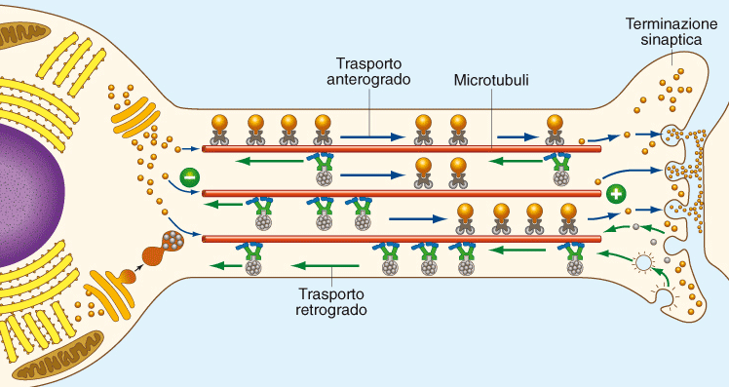
Trasporto di materiale dal pirenoforo fino ai terminali assonici (trasporto assonale anterogrado) e viceversa (retrogrado).
Flusso assonico
Flusso lento (1-5 mm al giorno) unidirezionale anterogrado. E' fondamentale per il ricambio dei costituenti solubili (costituenti dei microtubuli e dei microfilamenti, enzimi mitocondriali necessari per garantire il metabolismo energetico).
Flusso veloce (400 mm al giorno) bidirezionale. Riguarda essenzialmente le vescicole provenienti dal sistema di Golgi e dal reticolo endoplasmatico (trasporto delle vescicole di neurotrasmettitore alla sinapsi e ricambio dei costituenti della membrana come fosfolipidi e glicoproteine). Retrogrado riguarda sostanze che possono essere riutilizzate (200-300 mm al giorno).
Notes:
Figura da: Istologia. Dalle Donne et al., Edizioni EdiSES

Slide 9
Sostanza grigia e bianca
I corpi cellulari e gli assoni occupano regioni distinte del sistema nervoso. Nella sostanza grigia si localizzano i corpi cellulari, i dendriti e il tratto iniziale degli assoni. Nella sostanza bianca sono localizzati gli assoni rivestiti da guaina mielinica.
Notes:
Figura da: Istologia. Dalle Donne et al., Edizioni EdiSES

Slide 10
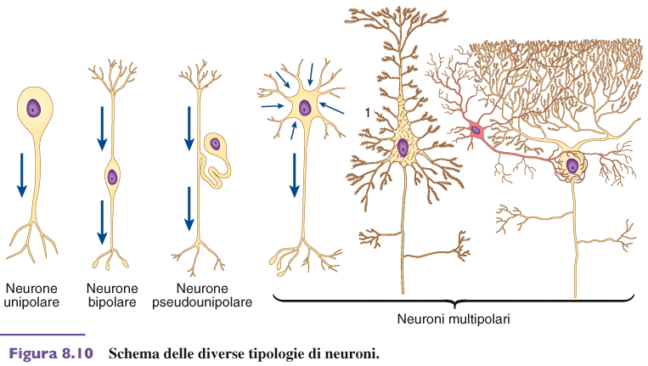
Classificazione
dei neuroni
Neuroni unipolari: sono privi di dendriti. La ricezione avviene solo a livello del pirenoforo (cellule sensoriali della retina, coni e bastoncelli).
Neuroni bipolari: presentano un dendrite ed un assone posizionati ai poli opposti (recettori di gusto, vista ed udito).
Neuroni pseudounipolari: sono provvisti di un assone e un dentrite che presentano un tratto iniziale comune (cellule a T).
Neuroni multipolari: presentano un singolo assone ma molti dendriti. Il pirenoforo presenta forme diverse.
Notes:
Figura da: Istologia. Dalle Donne et al., Edizioni EdiSES

Slide 11
Classificazione dei neuroni in base al comportamento dell'assone
Neuroni del 1° tipo di Golgi: possiedono un assone di lunghezza considerevole (anche decine di cm). Parte dal SNC ed entra a far parte dei nervi periferici (motoneuroni del midollo spinale, cellule piramidali della corteccia cerebrale e neuroni di Purkinje del cervelletto).
Neuroni del 2° tipo di Golgi: presentano assone corto e ramificato (neuroni dello strato granulare della corteccia cerebrale e neuroni del midollo spinale.
Notes:
Figura da: Istologia. Dalle Donne et al., Edizioni EdiSES

Slide 12
Classificazione funzionale dei neuroni
Neuroni sensitivi (o afferenti): sono specializzati nella ricezione di impulsi sensoriali sulla loro terminazione dendritica e alla loro trasmissione al SNC dove vengono elaborati. Le terminazioni presenti alla periferia del corpo hanno il compito di monitorare variazioni ambientali mentre quelle presenti nelle parti interne del corpo rilevano variazioni dell'ambiente interno dell'organismo.
Neuroni motori (o motoneuroni): originano nel SNC e portano gli impulsi alla periferia, ai vari organi e cellule.
Neuroni interneuroni (o intercalari o di associazione o intermedi): si trovano nel SNC e hanno il compito di collegare ed integrare le cellule nervose sensitive e motorie per formare una rete di circuiti nervosi.

Slide 13
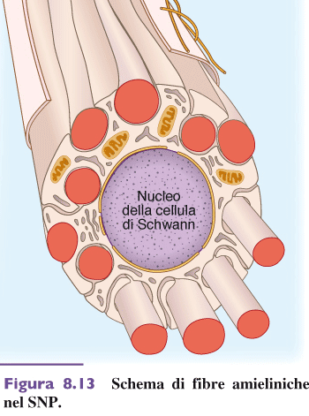
Fibre nervose
I neuroni sono circondati da cellule della nevroglia. Gli assoni presentano un rivestimento ben strutturato costituito da oligodendrociti nel SNC e cellule di Schwann nel SNP. La fibra nervosa è costituita dall'assone e dai suoi rivestimenti.
Le fibre amieliniche sono prive di una vera e propria guaina mielinica.
Nel SNC gli assoni sono circondati da cellule della neuroglia ma senza avvolgimenti specifici. Nel SNP gli assoni si insinuano nel citoplasma di una cellula di Schwann che avvolge contemporaneamente più assoni.
Notes:
Figura da: Istologia. Dalle Donne et al., Edizioni EdiSES

Slide 14
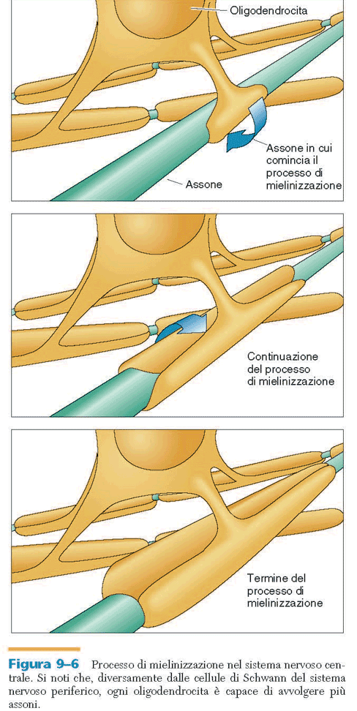
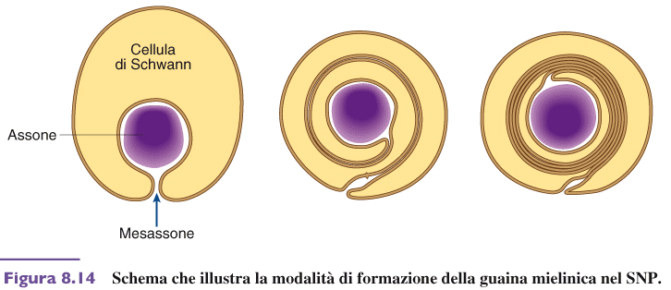
Fibre nervose
Le fibre mieliniche sono circondate dalla guaina mielinica formata dalle cellule di Schwann nel SNP e dagli oligodendrociti nel SNC.
La guaina è costituita da multipli avvolgimenti di plasmalemma (composizione prevalentemente lipidica) attorno all'assone (fino a 50 giri). Il citoplasma viene progressivamente espulso.
La guaina isola elettricamente il neurone e aumenta la velocità di conduzione dell'impulso nervoso.
Le cellule di Schwann rivestono (mielinizzano) un solo assone mentre gli oligondendrociti possono avvolgere fino a 50 assoni diversi.
Notes:
Figura da: Istologia. Dalle Donne et al., Edizioni EdiSES
Figura da: Istologia. Gartner, Hiatt. Edizioni EdiSES

Slide 15
Fibre nervose
Notes:
Figura da: Istologia. Dalle Donne et al., Edizioni EdiSES

Slide 16
Fibre nervose
Notes:
Figura da: Istologia. Dalle Donne et al., Edizioni EdiSES

Slide 17
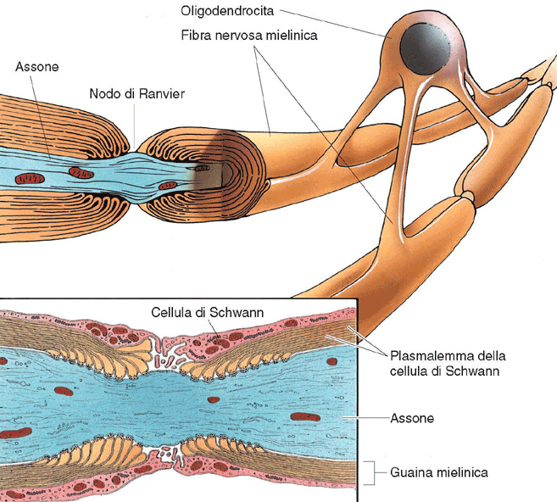
Fibre nervose
I nodi di Ranvier sono costituiti da interruzioni della guaina mielinica tra una cellula di Schwann e l'altra (o tra un oligodendrocita e l'altro). In queste aree si concentrano i canali del K⁺ e del Na⁺ dell'assone.
Notes:
Figura da: Istologia. Dalle Donne et al., Edizioni EdiSES
Figura da: Istologia. Gartner, Hiatt. Edizioni EdiSES

Slide 18
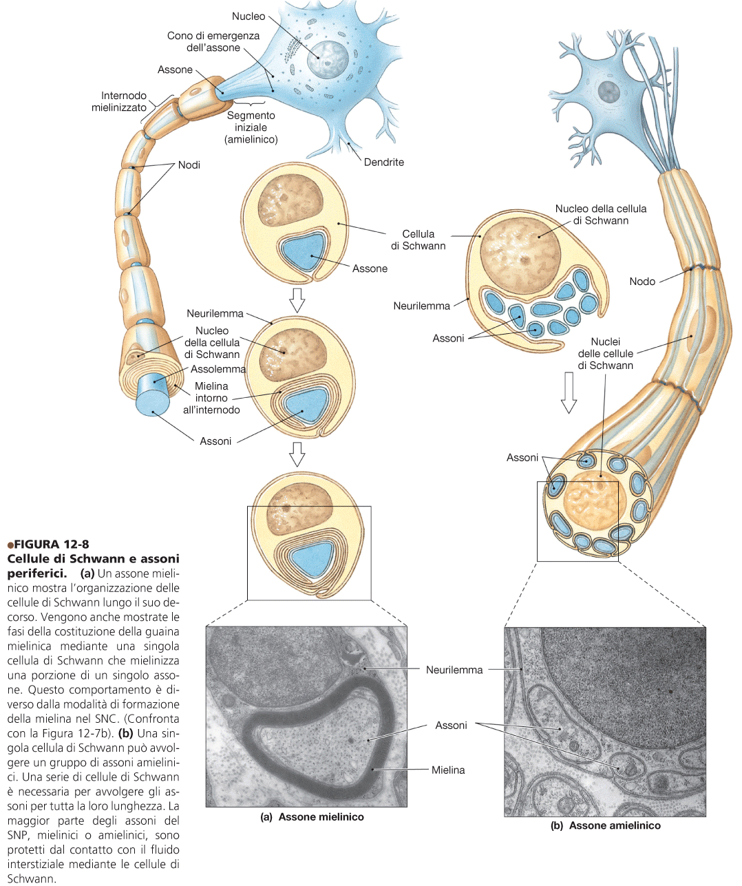
Fibre nervose
Notes:
Figura da: Fondamenti di Anatomia e Fisiologia. Martini. Edizioni EdiSES

Slide 19
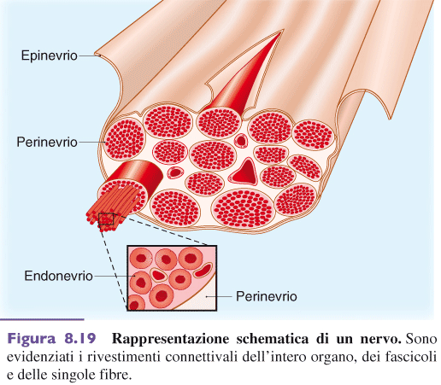
Epinevrio: rivestimento connettivale esterno (connettivo fibroso denso con fibre elastiche).
Perinevrio: delimita singoli fasci di fibre nervose (connettivo fibroso denso più sottile dell'epinevrio).
Endonevrio: rivestimento che delimita una singola fibra nervosa (connettivo lasso con fibre reticolari).
Rivestimenti connettivali
dei nervi
Notes:
Figura da: Istologia. Dalle Donne et al., Edizioni EdiSES

Slide 20
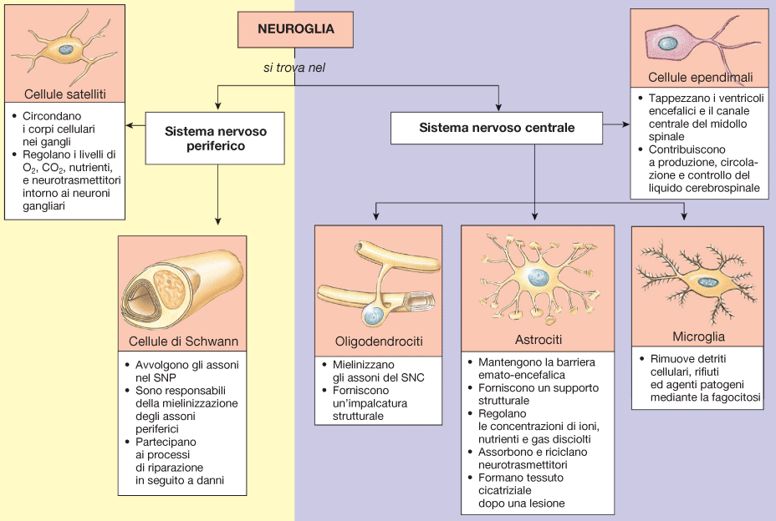
Cellule “non eccitabili”, numericamente preponderanti rispetto ai neuroni
Cellule gliali
Notes:
Figura da: Fondamenti di Anatomia e Fisiologia. Martini. Edizioni EdiSES

Slide 21
Astrociti
Presenti nella sostanza grigia, prolungamenti corti e ramificati
Astrociti: forniscono un supporto strutturale e metabolico ai neuroni.
Circondano i capillari cerebrali con i loro prolungamenti, detti pedicelli formando la barriera emato-encefalica. La barriera protegge il sistema nervoso centrale da sostanze tossiche che possono essere presenti nel circolo.
Regolano l'omeostasi dell'ambiente extra-cellulare regolando le concentrazioni di gas, ioni e neurotrasmettitori
Presenti nella sostanza bianca, prolungamenti lunghi e sottili.
Notes:
Figura da: Istologia. Dalle Donne et al., Edizioni EdiSES
Figura da: Istologia. Gartner, Hiatt. Edizioni EdiSES

Slide 22
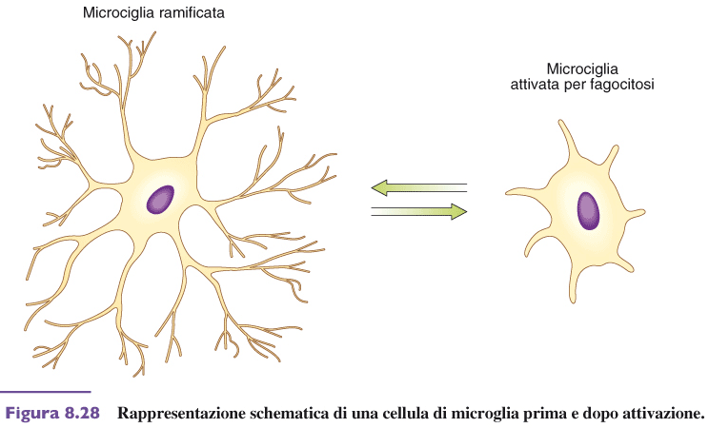
Microglia
Microglia: appartengono al sistema dei fagociti mononucleati. Sono cellule piccole e intervengono nei processi di fagocitosi di rifiuti e detriti cellulari nel SNC.
Producono molecole che funzionano da citochine.
Eliminano l'eccesso di neuroni e cellule gliali prodotti durante lo sviluppo e quelle che vanno incontro ad apoptosi.
Notes:
Figura da: Istologia. Dalle Donne et al., Edizioni EdiSES

Slide 23
Cellule ependimali
Cellule ependimali: formano un epitelio monostratificato che va a rivestire il canale ependimale localizzato al centro del midollo spinale e le cavità dei ventricoli cerebrali. Partecipano al trasporto del liquido cerebrospinale. In alcuni distretti presentano ciglia che facilitano il movimento di tale liquido.
Notes:
Figura da: Istologia. Dalle Donne et al., Edizioni EdiSES

Slide 24
Cellule della neuroglia
Notes:
Figura da: Fondamenti di Anatomia e Fisiologia. Martini. Edizioni EdiSES

Slide 25
NEURONI
I neuroni hanno proprietà chimiche ed elettriche specifiche e molto sviluppate: ECCITABILITA’ E CONDUTTIVITA’
Queste si ricollegano alle caratteristiche della membrana cellulare. Essa è in grado di regolare il flusso di specie ioniche e si comporta come un CONDENSATORE
La differenza di potenziale tra esterno ed interno della cellula è dovuta alla ripartizione di diverse cariche.
I neuroni sono in grado di modificare questo assetto elettrico in risposta a vari stimoli.
Il condensatore è un componente elettrico che immagazzina l'energia in un campo elettrostatico
Notes:
Figura da: Istologia. Dalle Donne et al., Edizioni EdiSES

Slide 26
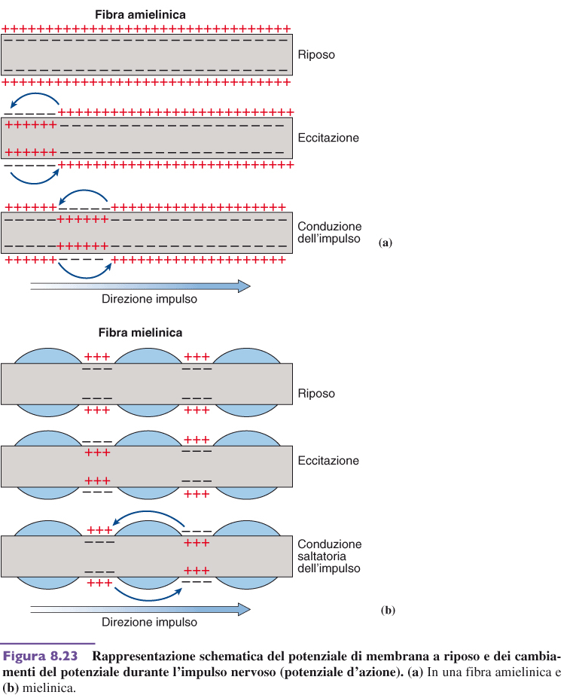
Potenziale d'azione
Le cariche elettriche sui due versanti della membrana plasmatica sono distribuite in modo non omogeneo e questo crea il potenziale di membrana. Il potenziale di riposo (negativo all'interno della cellula) corrisponde a – 70 mV.
Nel neurone stimolato si aprono i canali del Na⁺ regolati da voltaggio e lo ione, maggiormente concentrato all'esterno, entra nella cellula depolarizzandola. Si aprono i canali del K⁺ e lo ione, maggiormente concentrato all'interno, esce ristabilendo il potenziale di riposo.
Le modificazioni del potenziale di membrana, depolarizzazione e ripolarizzazione, costituiscono il potenziale d'azione.
Notes:
Figura da: Istologia. Dalle Donne et al., Edizioni EdiSES
Il condensatore è un componente elettrico che immagazzina l'energia in un campo elettrostatico.

Slide 27
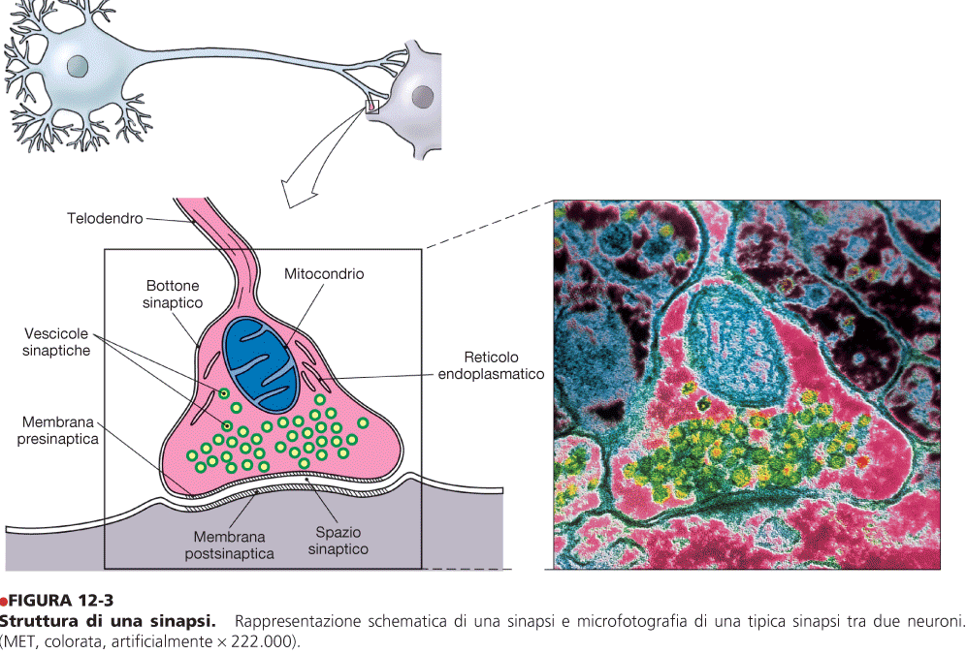
Sinapsi
La sinapsi è il sito di comunicazione tra un neurone ed un'altra cellula.
Notes:
Figura da: Fondamenti di Anatomia e Fisiologia. Martini. Edizioni EdiSES

Slide 28
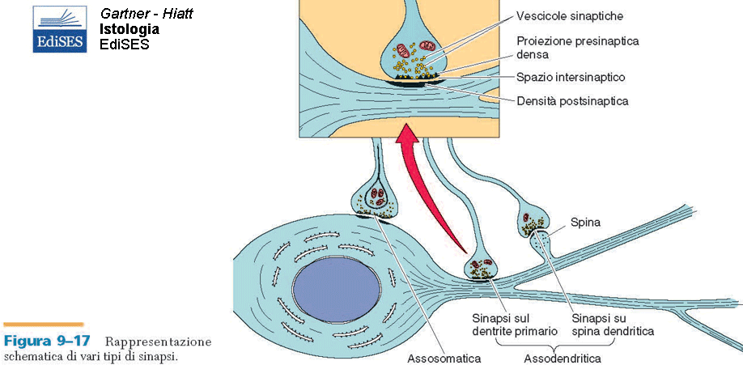
Sinapsi
Notes:
Figura da: Fondamenti di Anatomia e Fisiologia. Martini. Edizioni EdiSES
Figura da: Istologia. Gartner, Hiatt. Edizioni EdiSES

